Slide 1


BÀI 10:
CƠ QUAN VẬN ĐỘNG (T1)
Notes:
GV giới thiệu về bài học

Slide 2
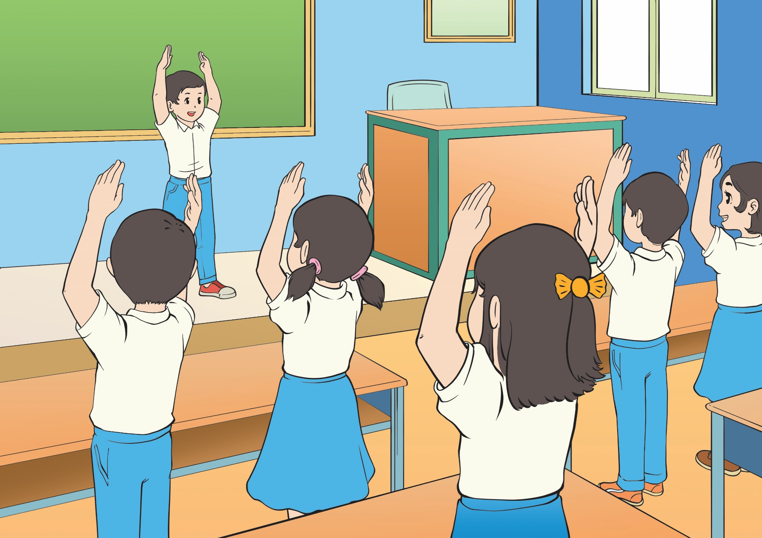
THẢO LUẬN N4
Nêu các bộ phận giúp cơ thể chúng ta thực hiện các động tác thể dục trên
Bàn tay
Cẳng tay
Cánh tay trên
Notes:
GV cho HS thảo luận, trả lời, bài hát có những động tác gì? (giơ tay lên, dang tay ngang vai, giơ tay song song trước ngực, buông 2 tay). Tay gồm những bộ phận nào? (Cánh tay trên, cẳng tay, bàn tay)
GV có thể mời 1 HS lên chỉ vào các bộ phận trên cánh tay của HS

Slide 3


Để thực hiện các động tác đó, bàn tay của em đã cử động như thế nào?
THẢO LUẬN:
Chúng mình sẽ làm sản phẩm “Bàn tay rô-bốt” để mô phỏng vận động của bàn tay người nhé!
Để thực hiện những động tác đó, bàn tay của em đã nắm vào, duỗi ra
Notes:
GV cho HS thảo luận, phát biểu ý kiến các bạn khác bổ sung thêm. GV dẫn dắt vào bài học

Slide 4
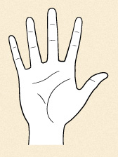

PHIẾU HỌC TẬP SỐ 1
1. Em vẽ các động tác của bàn tay khi thực hiện các động tác thể dục trong bài hát Tập thể dục buổi sáng
2. Để thực hiện các động tác thể dục trên, các bộ phận nào của cơ thể cử động?..........……………………………………………………….
Để thực hiện các động tác thể dục trên, tay của cơ thể cử động
Notes:
GV hướng dẫn HS hoàn thiện phiếu học tập số 1, cho HS các nhóm lên trình bày phiếu học tập

Slide 5
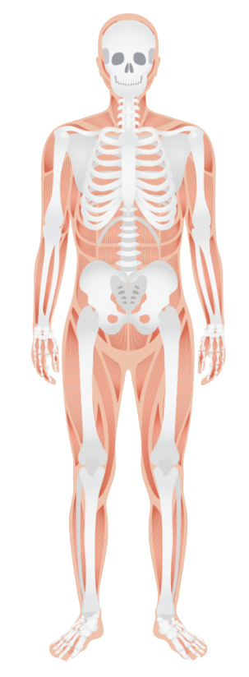
Xương đầu
Xương mặt
Xương sườn
TÌM HIỂU
VỀ CÁC BỘ PHẬN CỦA CƠ QUAN VẬN ĐỘNG
Xương tay
Xương
cột sống
Xương chậu
Em hãy chỉ và nói tên một số xương của cơ thể người nhé
Xương chân
Notes:
GV cho HS trả lời từng bộ phận

Slide 6
Khớp vai
Khớp khuỷu tay
TÌM HIỂU
VỀ CÁC BỘ PHẬN CỦA CƠ QUAN VẬN ĐỘNG
Khớp đầu gối
Em hãy chỉ và nói tên một số khớp của cơ thể người nhé
Notes:
GV cho HS trả lời từng bộ phận

Slide 7
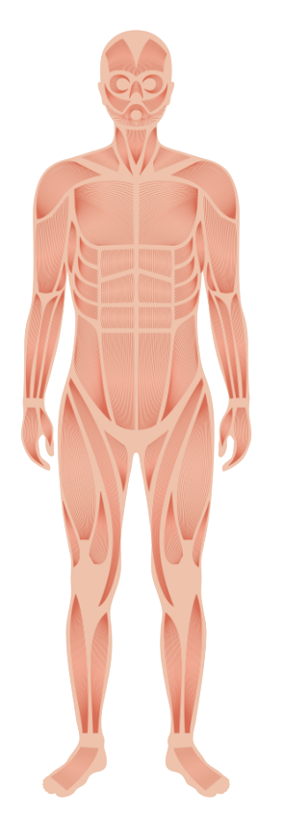
TÌM HIỂU VỀ CÁC BỘ PHẬN CỦA CƠ QUAN VẬN ĐỘNG
Cơ mặt
Cơ ngực
Cơ cánh tay
Em hãy chỉ và nói tên một số cơ của cơ thể người nhé
Cơ bụng
Cơ đùi
Notes:
GV cho HS trả lời từng bộ phận

Slide 8
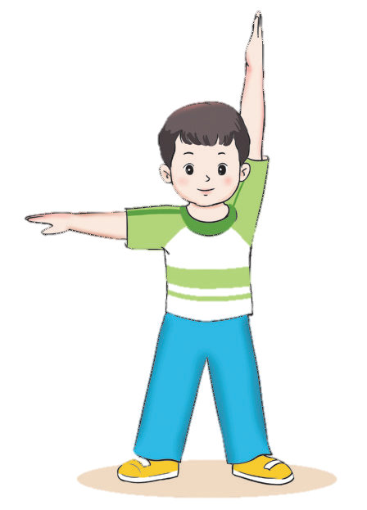
THẢO LUẬN
LIÊN HỆ VỚI HÌNH VẼ ĐỂ CHỈ VÀ NÊU TÊN
CƠ, XƯƠNG, KHỚP
TRÊN CƠ THỂ EM
Notes:
Giáo viên tổ chức cho học sinh làm việc nhóm đôi, nêu tên một số cơ, xương, khớp trên cơ thể em.
Giáo viên tổ chức cho học sinh chơi “xì điện” để kể tên một số cơ, xương khớp trên cơ thể.

Slide 9
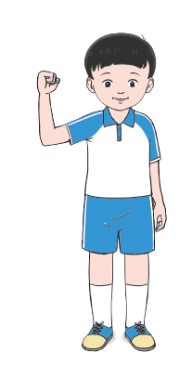
XÁC ĐỊNH VỊ TRÍ CÁC KHỚP KHI THỰC HIỆN
CÁC ĐỘNG TÁC VẬN ĐỘNG DƯỚI ĐÂY
Khớp tay
Gập tay
Notes:
Giáo viên yêu cầu học sinh thực hiện các động tác vận động và chỉ vị trí của các khớp khi thực hiện động tác đó.
Giáo viên mời một số học sinh lên thực hiện các động tác vận động trước lớp và trả lời câu hỏi: khi em thực hiện động tác gập tay thì khớp nào hoạt động? (khớp tay). Nếu không có khớp tay em có thể làm động tác gập tay được không? Lấy ví dụ/ (không. Ví dụ búp bê, rô bốt không có khớp tay không gập tay được)

Slide 10
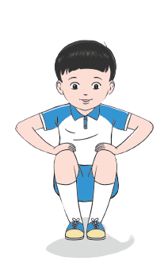
XÁC ĐỊNH VỊ TRÍ CÁC KHỚP KHI THỰC HIỆN
CÁC ĐỘNG TÁC VẬN ĐỘNG DƯỚI ĐÂY
Khớp gối
Đứng lên, ngồi xuống
Notes:
Giáo viên yêu cầu học sinh thực hiện các động tác vận động và chỉ vị trí của các khớp khi thực hiện động tác đó.
Giáo viên mời một số học sinh lên thực hiện các động tác vận động trước lớp và trả lời câu hỏi: khi em thực hiện động tác đứng lên ngồi xuống thì khớp nào hoạt động? (khớp gối). Nếu không có khớp gối em có thể làm động tác đứng lên ngồi xuống được không? Lấy ví dụ/ (không. Ví dụ khi bị bó bột cả chân)

Slide 11
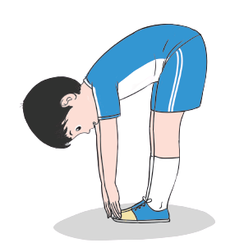
XÁC ĐỊNH VỊ TRÍ CÁC KHỚP KHI THỰC HIỆN
CÁC ĐỘNG TÁC VẬN ĐỘNG DƯỚI ĐÂY
Xương cột sống cong xuống
Cúi người, tay chạm mũi chân
Notes:
Giáo viên yêu cầu học sinh thực hiện các động tác vận động và giải thích khi cúi người xuống, tay chạm mũi chân thì xương cột sống cong xuống, để lâu thì mỏi, cảm giác giãn lưng ra.
Cột sống hay còn gọi là xương sống gồm nhiều đốt sống tạo thành một ống sống để bảo vệ tủy sống.

Slide 12
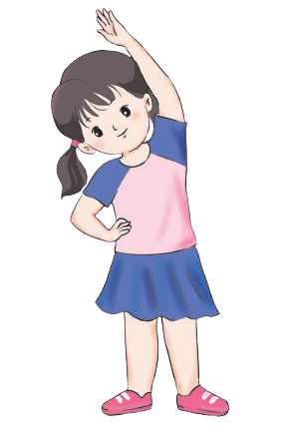
NÊU CÁC BỘ PHẬN CỦA CƠ QUAN VẬN ĐỘNG
Xương
☞ Cơ
☞ Khớp
Notes:
Giáo viên yêu cầu học sinh tổng kết kiến thức

Slide 13
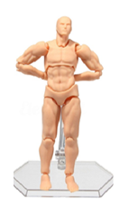
PHIẾU HỌC TẬP SỐ 2
xương mặt
1. Em hãy đánh dấu xương mặt, xương tay, xương sống, cơ bụng, cơ chân, khớp đùi ở bức tranh bên trái
2. Khi đứng lên, ngồi xuống, khớp và cơ nào hoạt động
………………………………………………………………….
………………………………………………………………….
………………………………………………………………….
3. Các bộ phận xương, cơ, khớp được gọi là……………………………………………………….
xương tay
cơ bụng
xương sống
khớp đùi
cơ đùi
Khi đứng lên, ngồi xuống, khớp đùi và cơ đùi hoạt động
Cơ quan vận động
Notes:
GV hướng dẫn HS hoàn thiện phiếu học tập số 2, cho HS các nhóm lên trình bày phiếu học tập

Slide 14
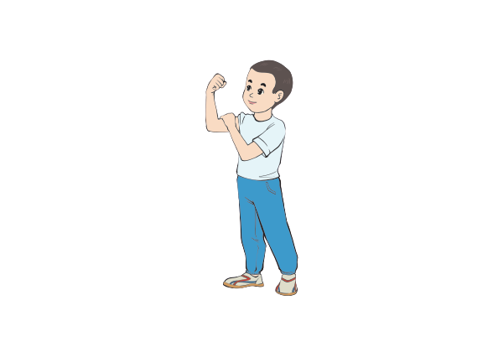
TÌM HIỂU VỀ CHỨC NĂNG CỦA CƠ QUAN VẬN ĐỘNG
Em hãy thực hiện động tác sau:
Đặt tay trái lên cánh tay phải, co duỗi cánh tay phải để cảm nhận sự thay đổi của cơ cánh tay.
Các cơ ở cánh tay thay đổi như thế nào?
Khi cánh tay duỗi thì cơ duỗi,
khi cánh tay co lên thì cơ cũng co
Notes:
Giáo viên tổ chức cho học sinh làm việc nhóm và yêu cầu: Học sinh thực hiện đặt tay trái lên cánhh tay phải, co duỗi cánh tay phải để cảm nhận sự thay đổi của cơ cánh tay

Slide 15
TÌM HIỂU VỀ CHỨC NĂNG CỦA CƠ QUAN VẬN ĐỘNG
Nếu xương cánh tay bị gãy thì cử động của cánh tay sẽ như thế nào?
Nếu xương cánh tay bị gãy thì cánh tay giảm khả năng vận động hoặc khó khăn khi cử động.
Notes:
Giáo viên: khi bị gãy tay thì cần đến bác sĩ bó bột để cố định xương để xương không bị lệch. Sau một thời gian xương sẽ liền lại giúp tay ta lại cử động

